Slide 1
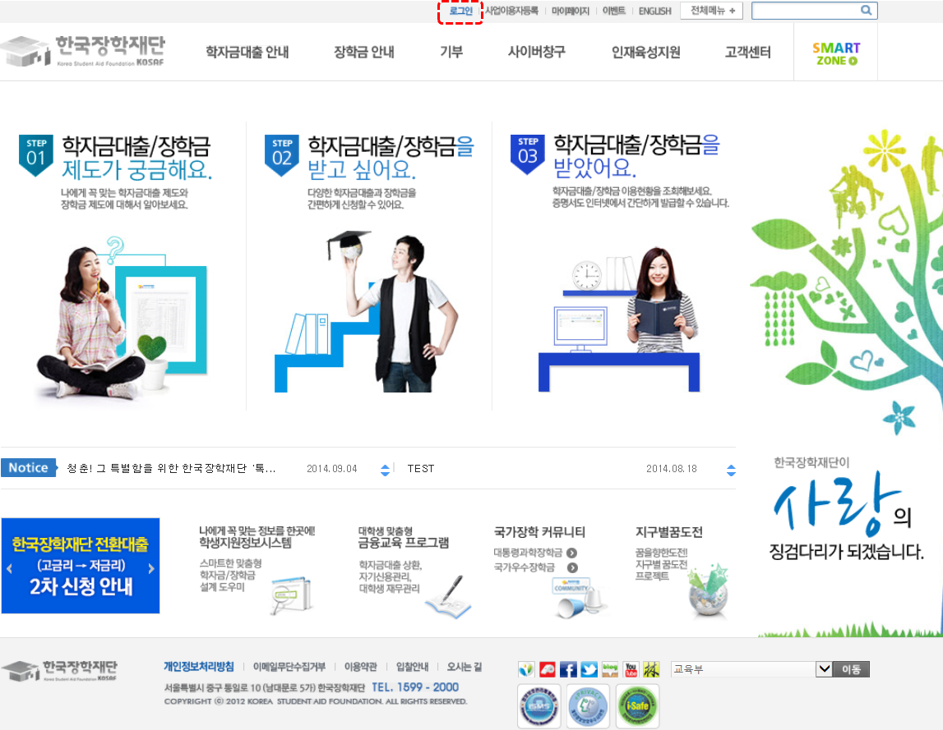
①재단 홈페이지 접속 하여 상단 우측 로그인 버튼 클릭

Slide 2
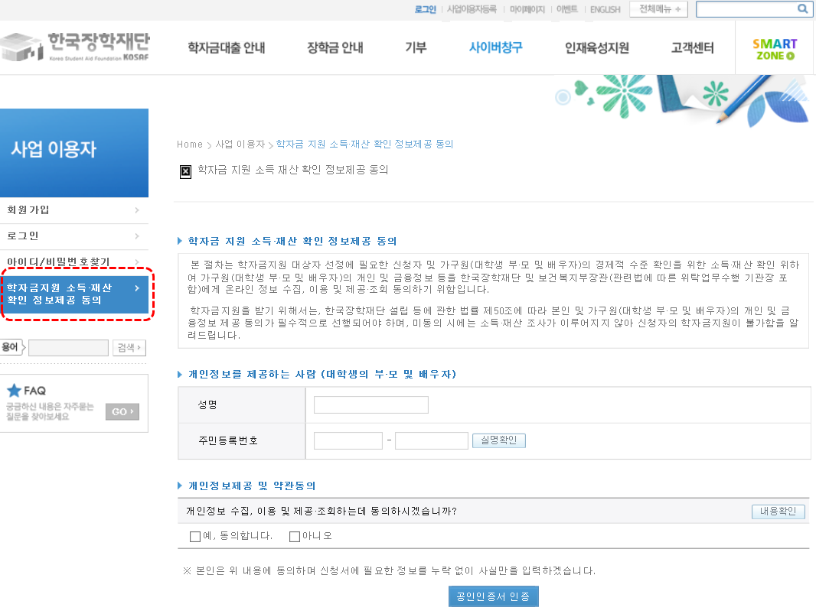
②『학자금 지원 소득·재산 확인 정보제공 동의』 버튼 클릭

Slide 3
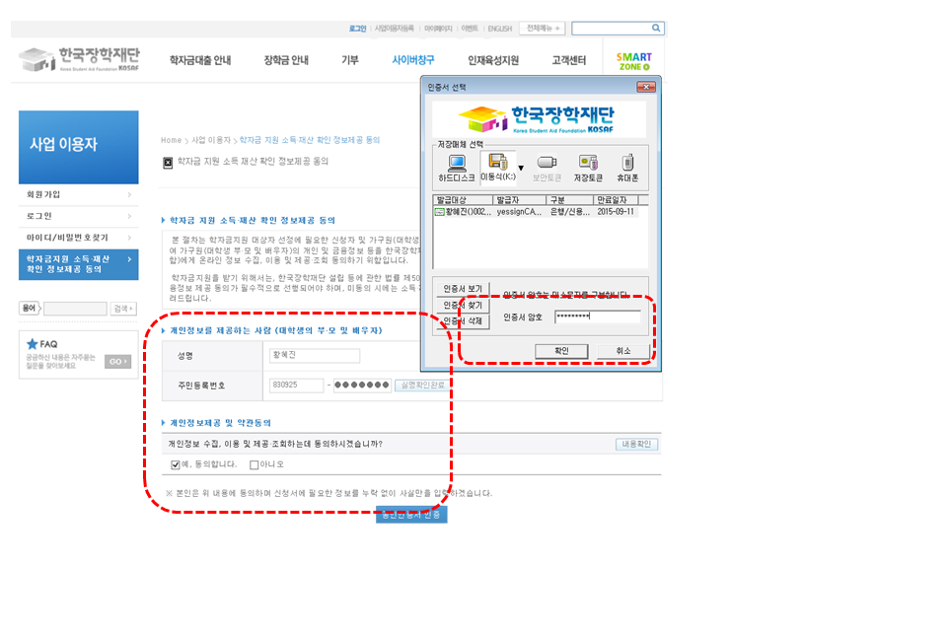
③본인정보 입력(실명인증) 및 개인정보제공 동의 후 공인인증서를 통해 동의

Slide 4
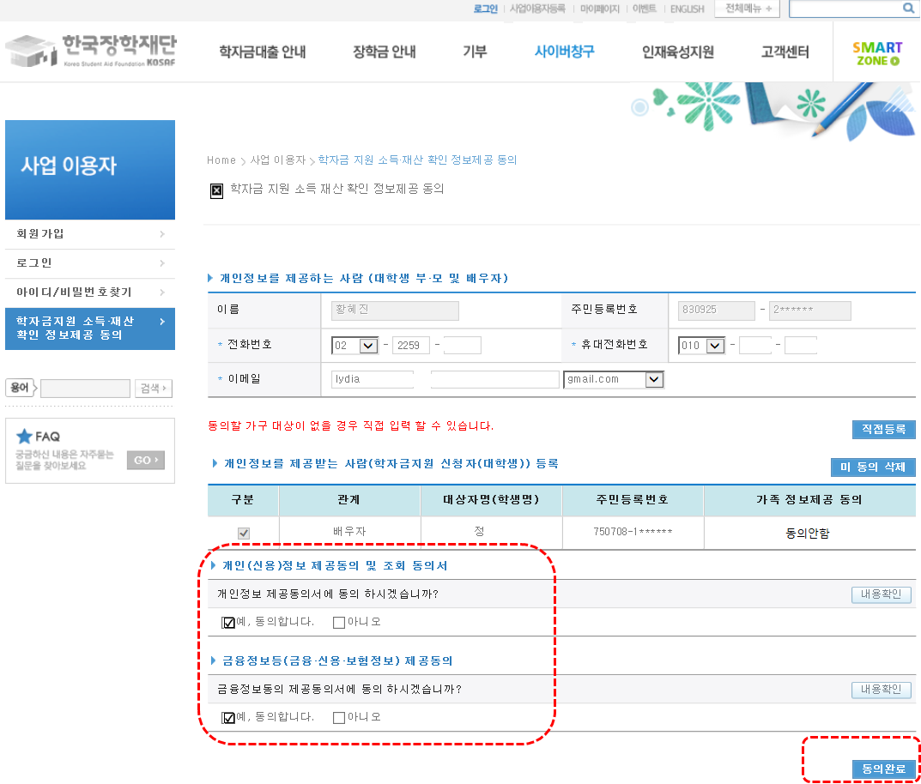
④-1[학생 신청정보 존재 시]
동의대상자 선택 → 개인정보 및 금융정보 제공 동의박스 체크 → 동의완료(공인인증서)

Slide 5
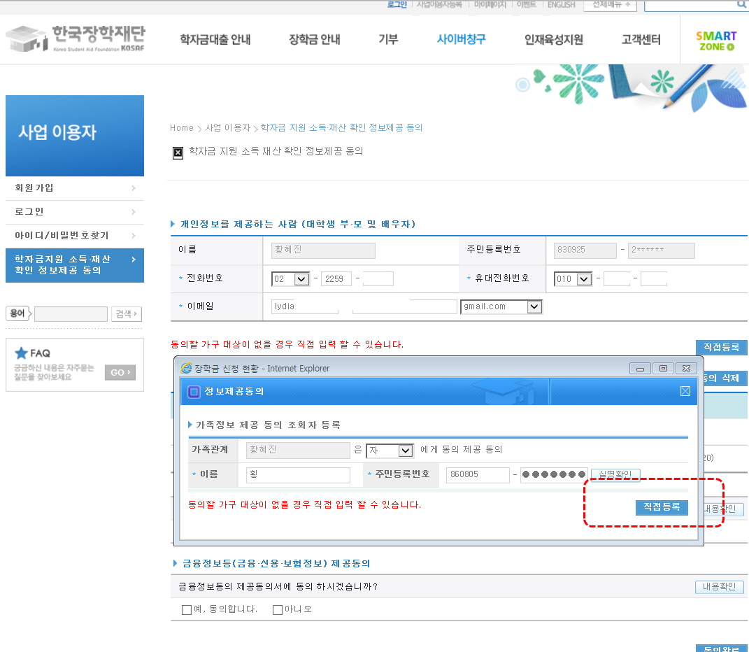
④-2[학생 신청정보 미존재 시]
동의대상자 정보 직접입력 → 동의대상자 선택 → 개인정보 및 금융정보 제공 동의박스 체크 → 동의완료(공인인증서)

